Slide 1
LONDON
IZRADILA:JOSIPA GRUBIŠIĆ,7.RAZRED
Prof: Petra Kokeza

Slide 2
U Londonu se nalazi 4 mjesta svjetske baštine:
LONDON TOWER
GREENWICH
BOTANIČKI VRT U KEWU
WESTMINSTERSKA PALAČA
WESTMINSTERSKA OPATIJA
CRKVA SV.MARGARETE

Slide 3
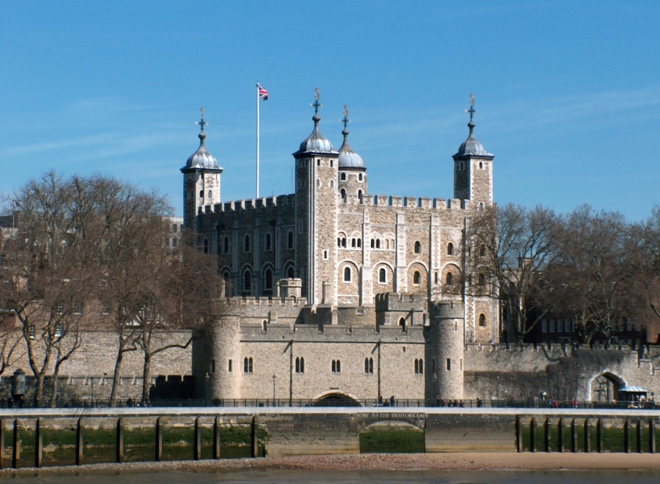
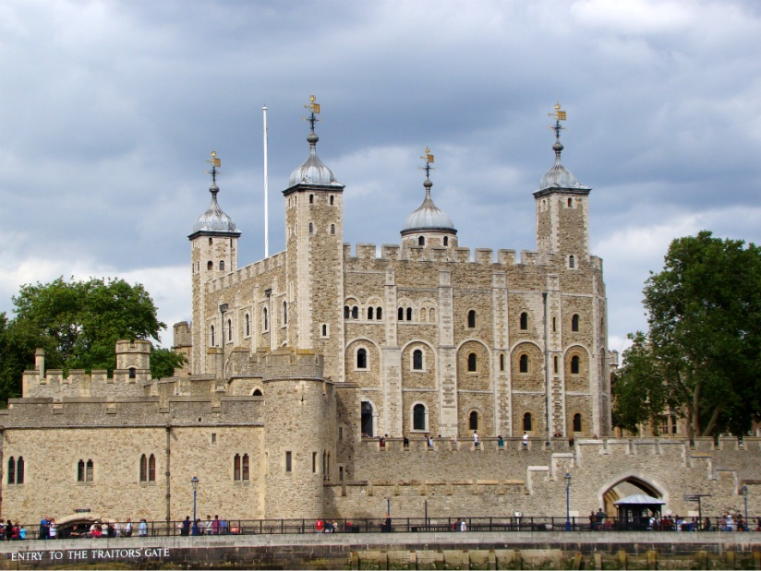
LONDON TOWER
Londonski toranj, poznat i pod svojim engleskim imenom Tower of London.
Srednjovjekovna je tvrđava koja čini jednu od središnjih gradskih točaka i nalazi se na istočnom rubu povijesnog središta Londona uz samu sjevernu obalu rijeke Temze.

Slide 4
GREENWICH
je južna četvrt Londona, najpoznatija po svojoj pomorskoj povijesti i kao mjesto po kojemu je nazvan nulti Grinički meridijan (0∘). Nalazi se na zavoju rijeke Temze gdje je voda jako duboka i oduvijek pogodna za luku, odatle se naglo diže 30 m do naselja Blackheath.

Slide 5
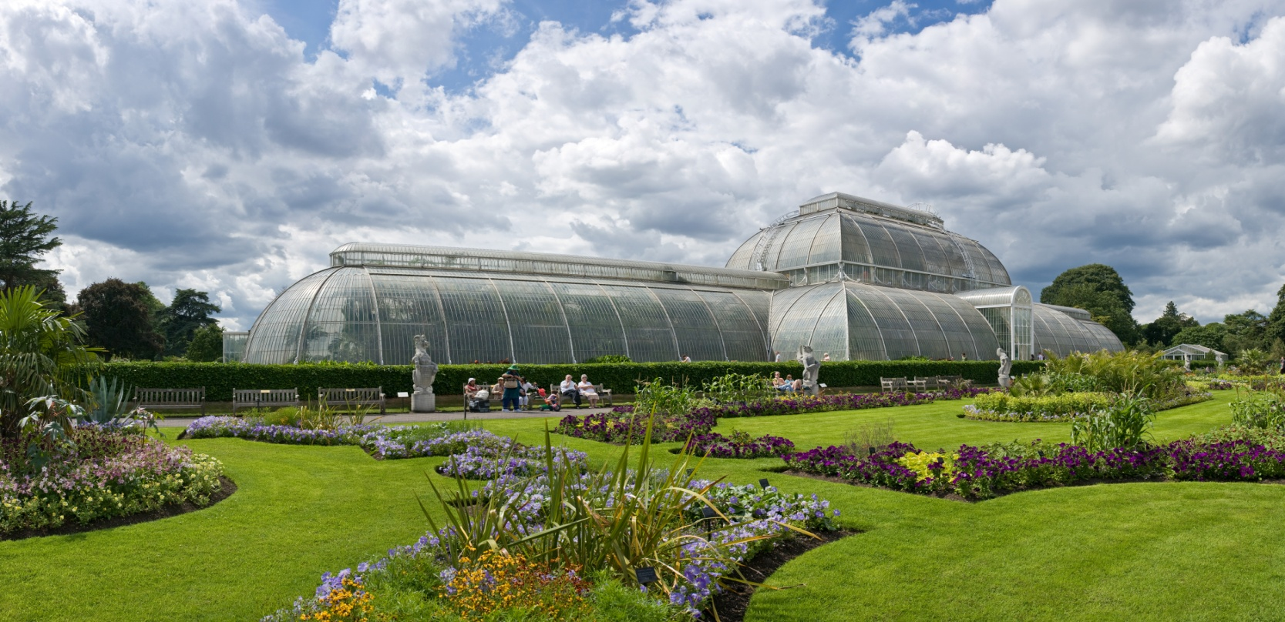
BOTANIČKI VRT U KEWU
Kraljevski botanički vrtovi u Kewu ili Kewski vrtovi su 121 hektar vrtova i botaničkih staklenika.

Slide 6
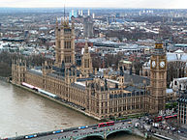
WESTMINSTERSKA PALAČA
Westminsterska palača, poznata i kao Parlament u Londonu ili jednostavno Westminster, mjesto je zasjedanja oba Doma Parlamenta Ujedinjenog Kraljevstva.

Slide 8
WESTMINSTERSKA OPATIJA
Zborna crkva Svetog Petra u Westminsteru, poznatija kao Westminsterska opatija je crkva, koja se smatra katedralom, a izgrađena u pretežno gotičkom stilu, i nalazi se u londonskom središnjem distriktu Westminster, zapadno od Westminsterske Palače.
To je tradicionalno mjesto krunidbe i pokopa vladara Ujedinjenog kraljevstva.

Slide 9
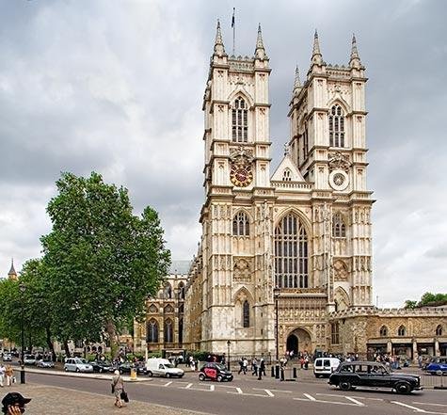
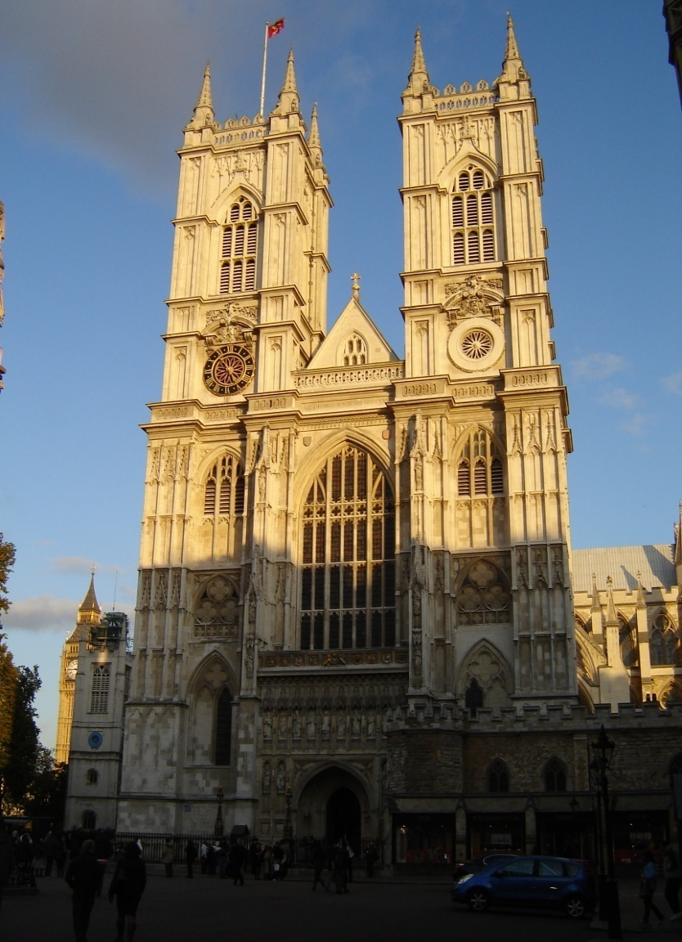
WESTMINSTERSKA OPATIJA

Slide 10
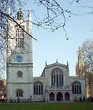
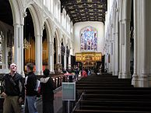
CRKVA SV.MARGARETE
Crkvu su u 12. st. izgradili Benediktinci kako bi se građani Ossulstonea (u Middlesexu) mogli odvojeno moliti u svojoj župnoj crkvi.
Anglikanska crkva sv. Margarete nalazi se unutar Westminsterke opatije na Parlamentarnom trgu i župna je crkva Britanskog parlamenta u Londonu

Slide 11
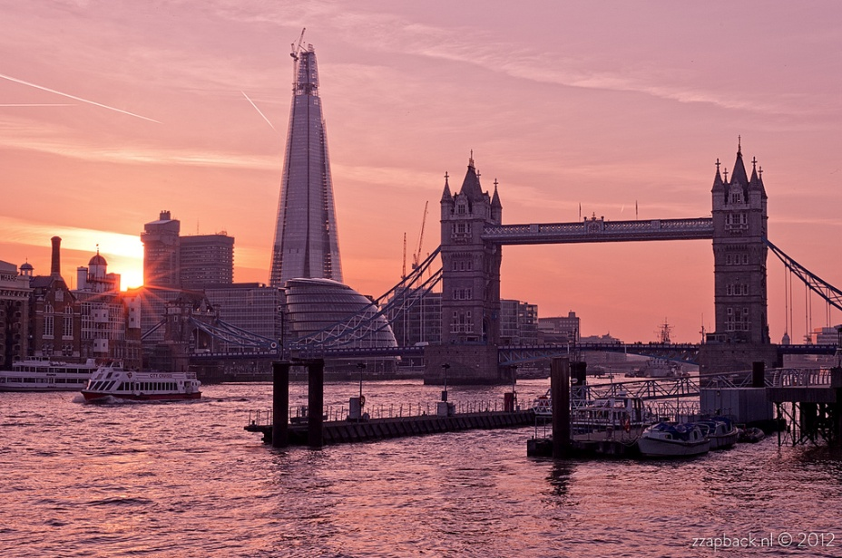
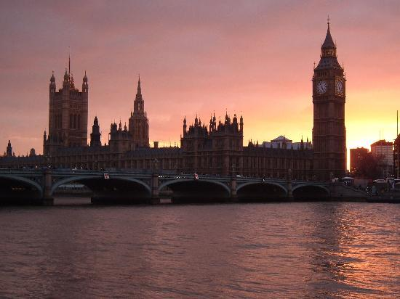
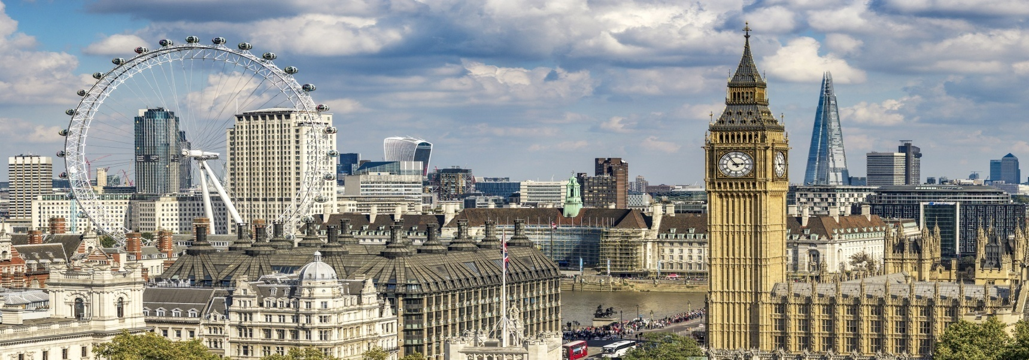
LONDON

Slide 12
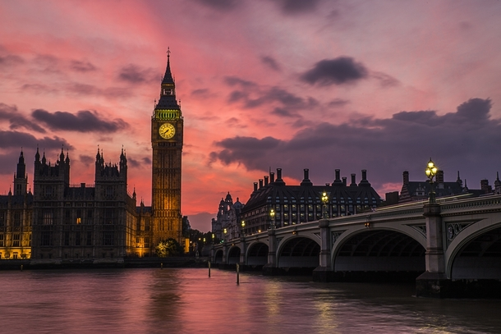

Slide 13
